Slide 1
L’élément ludique dans le rituels du monde antique

Slide 2
M. Bouet, « Signification du sport », Paris 1968
« Sportif et spectateur sont engagés dans une sorte de célébration qui est la fonction même des cultes, célébration de la puissance et de la beauté du corps humain, célébration de la vie dans l’éclat d’une dépense inutile qui lui confère un peu le caractère d’un sacrifice, célébration de la lutte, célébration de la volonté et de l’esprit maître, et culte rendu à l’Action : ne sommes-nous pas là introduits dans une sorte d’atmosphère religieuse ? ».

Slide 3
Tertullien, De Spectaculis, V:1-2
[1] de originibus quidem ut secretioribus et ignotis penes plures nostrorumde altius nec aliunde investigandum fuit quam de instrumentis ethnicalium litterarum. [2] extant auctores multi, qui super ista re commentarios ediderunt. ab his ludorum origo sic traditur: Lydos ex Asia transvenas in Etruria consedisse Timaeus refert duce Tyrreno, qui fratri suo cesserat regni contentione. igitur in Etruria inter ceteros ritus superstitionum suarum spectacula quoque religionis nomine instituunt. inde Romani arcessitos artifices mutuantur, itemque enuntiationem, ut ludi a Lydis vocarentur. originibus quidem ut secretioribus et ignotis penes plures nostrorum.
« L'origine des jeux étant obscure et inconnue à la plupart de nos frères, nous n'avons dû la chercher ni plus haut ni ailleurs que dans les monuments littéraires des païens. Il nous reste plusieurs de leurs écrivains qui ont traité de cette matière. Quant à l'institution première des jeux, ils racontent, d'après Timée, que les Lydiens, sortis de l'Asie sous la conduite de Tyrrhénus, qui avait été contraint de céder le royaume à son frère Lydus, s'établirent dans l'Étrurie. Là, entre autres cérémonies superstitieuses, ils fondèrent des spectacles sous un voile de religion. Les Romains, après avoir appelé chez eux quelques-uns de ces étrangers, leur empruntèrent le spectacle, le temps de la célébration, et jusqu'au nom qui le désignait, ludi, de Lydiens ».

Slide 4
Isidore, Etymologiae, XVIII, 16
Varro autem dicit ludos luso vocatos, quod iuvenes per dies festos solebant ludi exultatione populum delectare. Vnde et eum lusum iuvenum et diebus festis et templis et religionibus reputant.
« Varro disait, en revanche, que le terme ludi tire son origine de lusi, parce que durant les jours de fête les jeunes hommes amusaient le peuple grâce à la verve de leurs jeux. Donc, ils considérèrent ces loisirs de jeunes appropriés aux fêtes, aux temples et aux rites religieux ».

Slide 5
Hérodote, Histores I, 94:2-4
[2] Φασὶ δὲ αὐτοὶ Λυδοὶ καὶ τὰς παιγνίας τὰς νῦν σφίσι τε καὶ Ἕλλησι κατεστεώσας ἑωυτῶν ἐξεύρημα γενέσθαι· ἅμα δὲ ταύτας τε ἐξευρεθῆναι παρὰ σφίσι λέγουσι καὶ Τυρσηνίην ἀποικίσαι, ὧδε περὶ αὐτῶν λέγοντες. [3] Ἐπὶ Ἄτυος τοῦ Μάνεω βασιλέος σιτοδείην ἰσχυρὴν ἀνὰ τὴν Λυδίην πᾶσαν γενέσθαι, καὶ τοὺς Λυδοὺς τέως μὲν διάγειν λιπαρέοντας, μετὰ δὲ ὡς οὐ παύεσθαι, ἄκεα δίζησθαι, ἄλλον δὲ ἄλλο ἐπιμηχανᾶσθαι αὐτῶν. Ἐξευρεθῆναι δὴ ὦν τότε καὶ τῶν κύβων καὶ τῶν ἀστραγάλων καὶ τῆς σφαίρης καὶ τῶν ἀλλέων πασέων παιγνιέων τὰ εἴδεα, πλὴν πεσσῶν τούτων γὰρ ὦν τὴν ἐξεύρεσιν οὐκ οἰκηιοῦνται Λυδοί. [4] Ποιέειν δὲ ὧδε πρὸς τὸν λιμὸν ἐξευρόντας, τὴν μὲν ἑτέρην τῶν ἡμερέων παίζειν πᾶσαν, ἵνα δὴ μὴ ζητέοιεν σιτία, τὴν δὲ ἑτέρην σιτέεσθαι παυομένους τῶν παιγνιέων. Τοιούτῳ τρόπῳ διάγειν ἐπ᾽ ἔτεα δυῶν δέοντα εἴκοσι ().
« A ce qu’ils disent, les jeux pratiqués maintenant chez eux et chez les Grecs seraient également de leur invention. Ces auraient été inventés chez eux, disent-ils, dans le même temps qu’ils colonisèrent la Tyrrhénie ; et voici comment ils racontent les choses. Sous le règne d’Atys, fils de Manès, une forte disette se serait produite dans toute la Lydie. Pendant un certain temps, les Lydiens persistèrent à mener leur vie ; puis, comme la disette ne cessait pas, ils cherchèrent des remèdes et imaginèrent les uns une chose, les autres une autre. C’est alors que l’on aurait inventé le jeu des dés, le jeu des osselets, le jeu de ballon et les autres espèces de jeux, sauf le jeu de dames, dont les Lydiens ne s’attribuent pas l’invention. Et voici comment ils faisaient servir contre la faim ce qu’ils avaient inventé. De deux jours l’un, ils jouaient toute la journée, pour se distraire de chercher de manger ; le lendemain, ils cessaient de jouer et mangeaient. Ils vécurent de la sorte pendant dix-huit années »

Slide 6
Histrio, « acteur »
Subulo, « flûtiste »
Lanista, « maître des gladiateurs »
Persona, « masque »

Slide 7
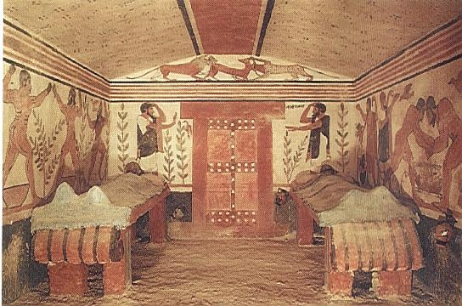
Tombe des Augure – Tanasar et porte des Enfers

Slide 8
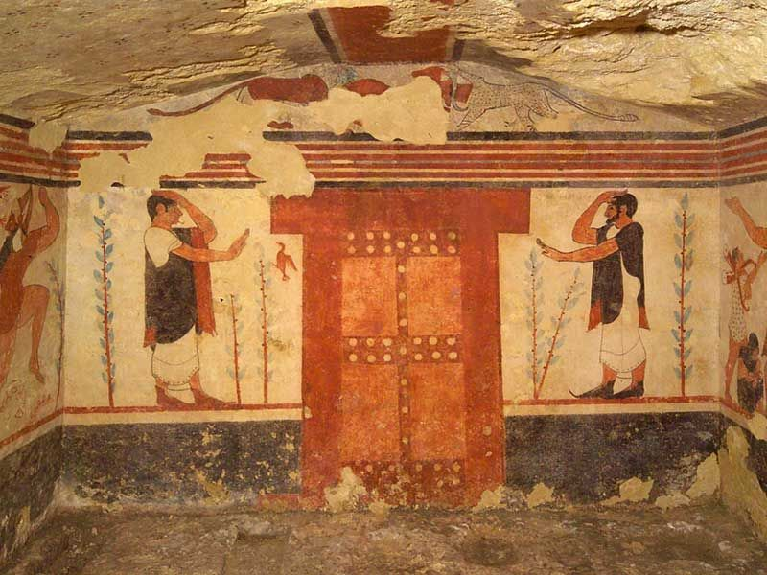
Tombe des Augures – tanasar et porte des Enfers

Slide 9
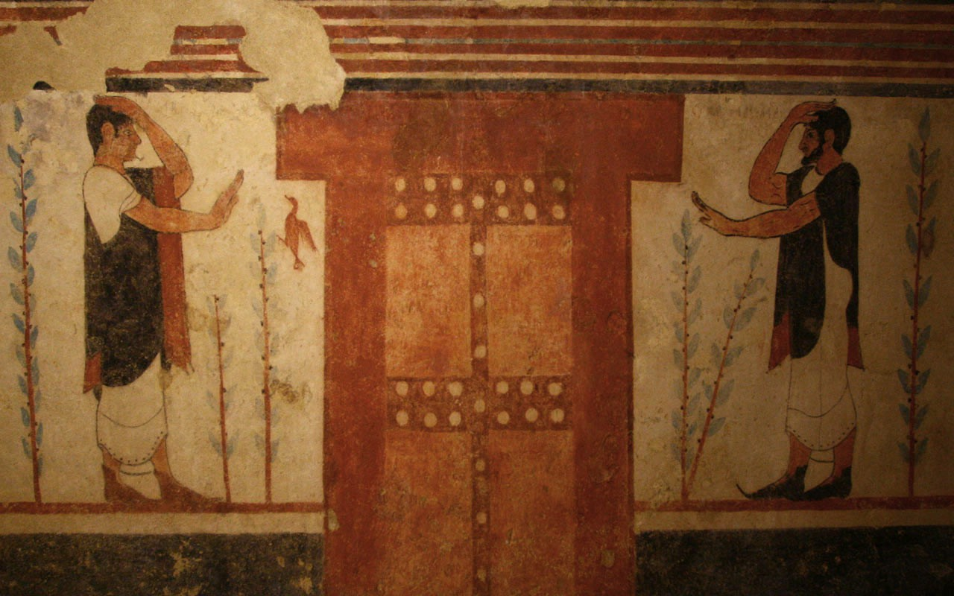
Tombe des Augures – tanasar et porte des Enfers

Slide 10
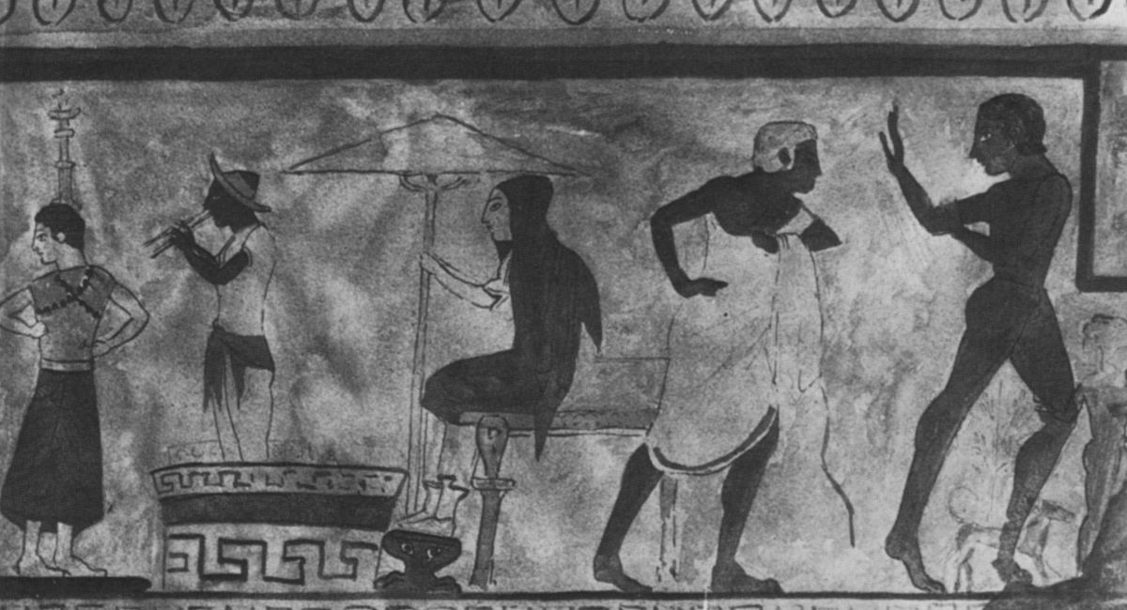
Tombe du Singe – Dame à l’ombrelle

Slide 11
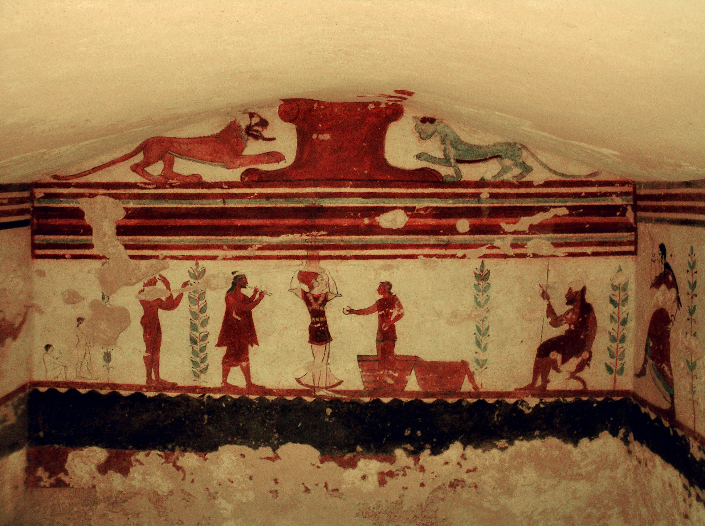
Tombe des Jongleurs

Slide 12
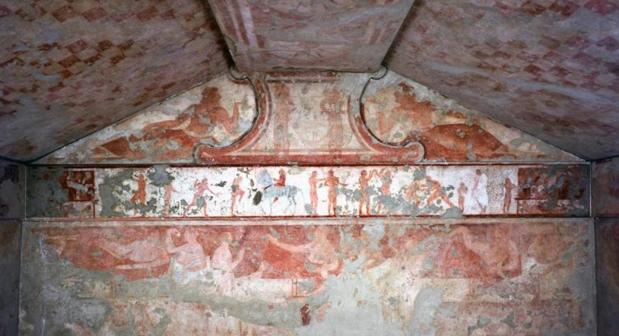
Tombes des Léopards

Slide 13
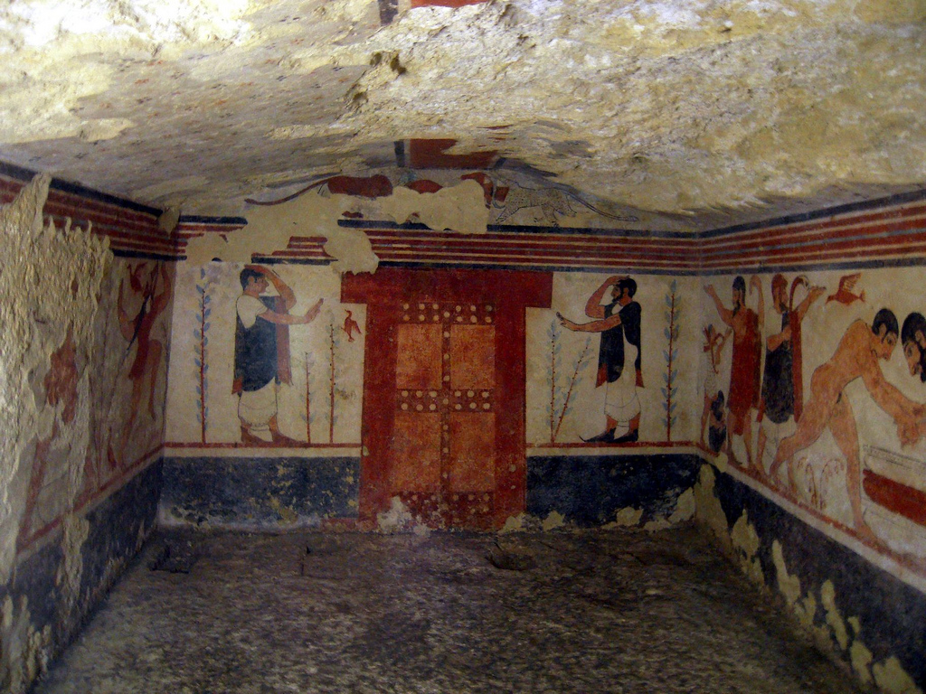
Tombe des Augures

Slide 14
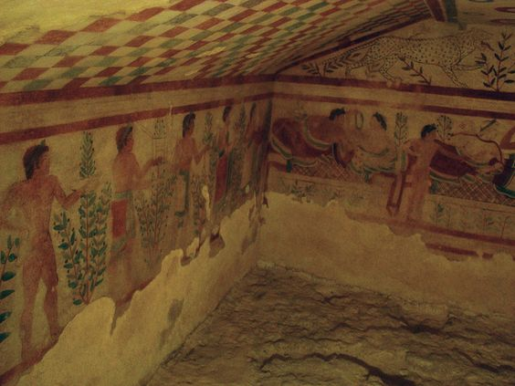
Tombe des Léopards

Slide 15
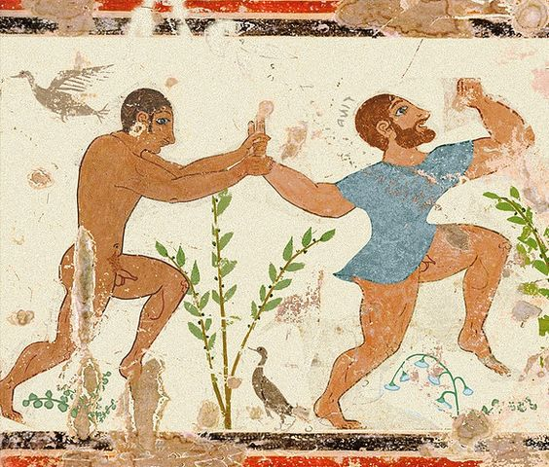
Tombe des Augures

Slide 16
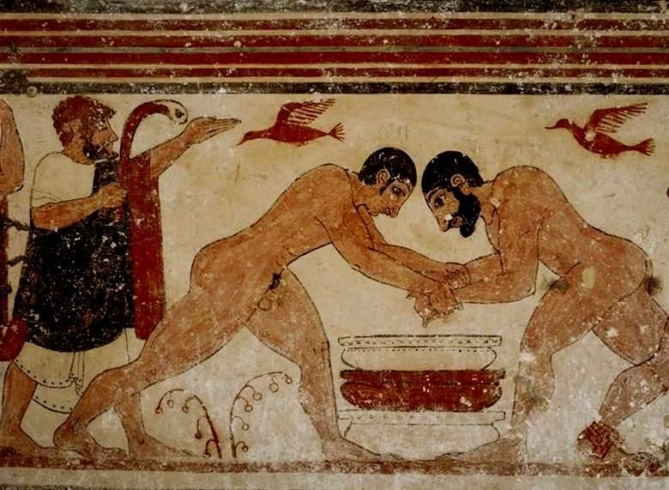
Tombe des Augures

Slide 17
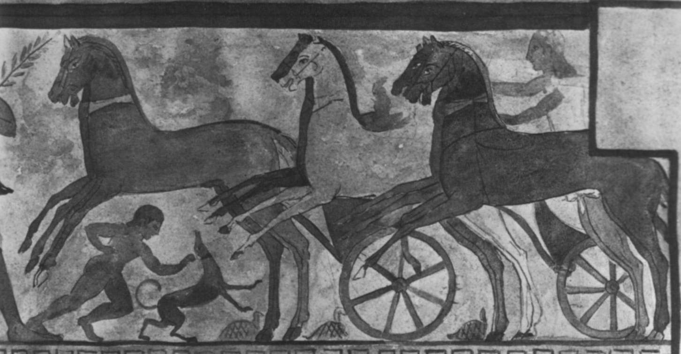
Tombe du Singe

Slide 18
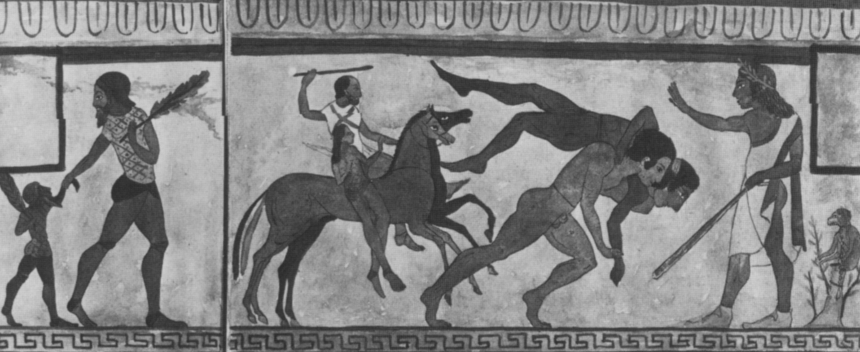
Tombe du Singe

Slide 19
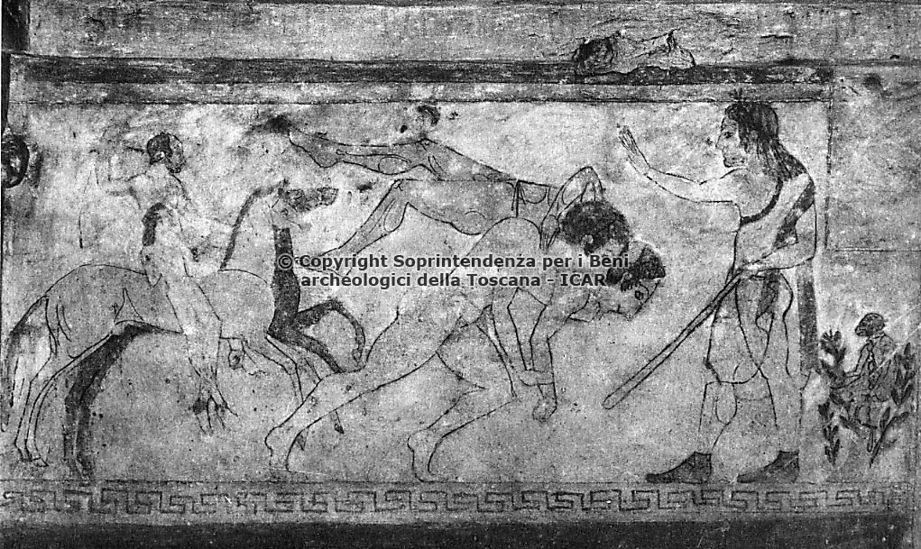
Tombe du Singe

Slide 20
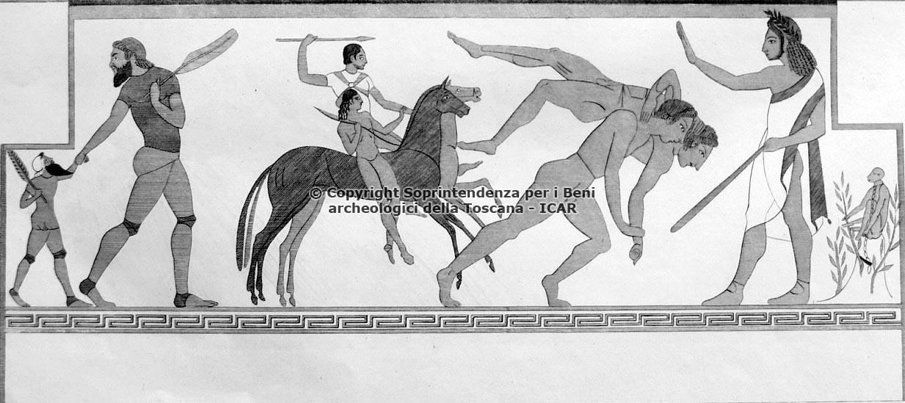
Tombe du Singe

Slide 21
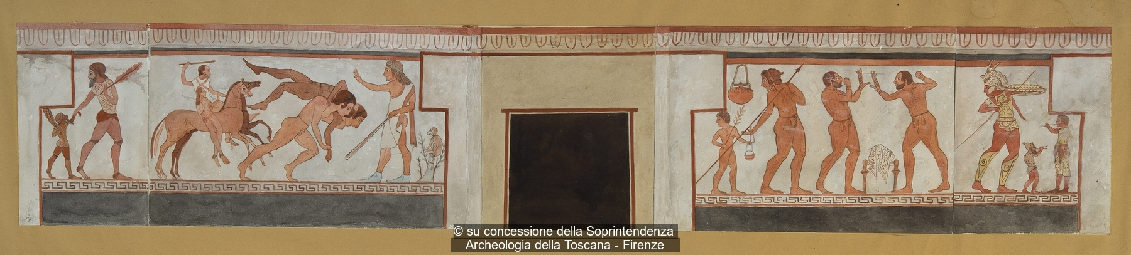
Tombe du Singe

Slide 22
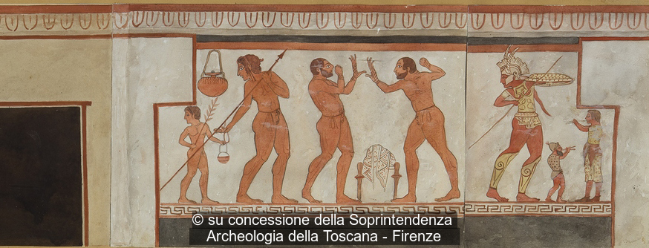
Tombe du Singe

Slide 23
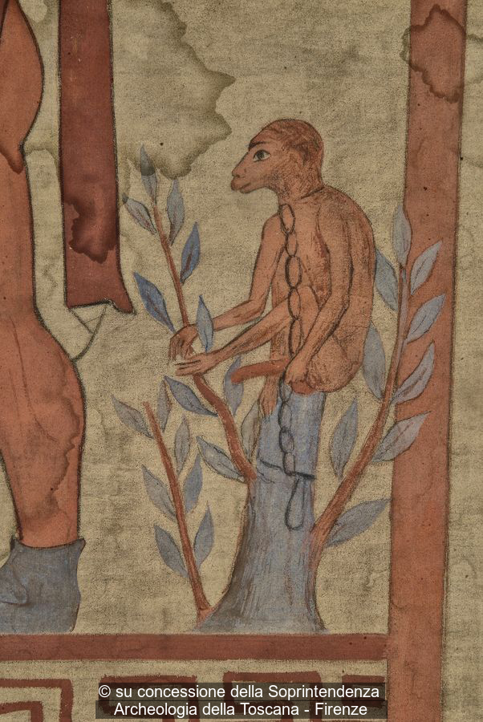
Tombe du Singe

Slide 24
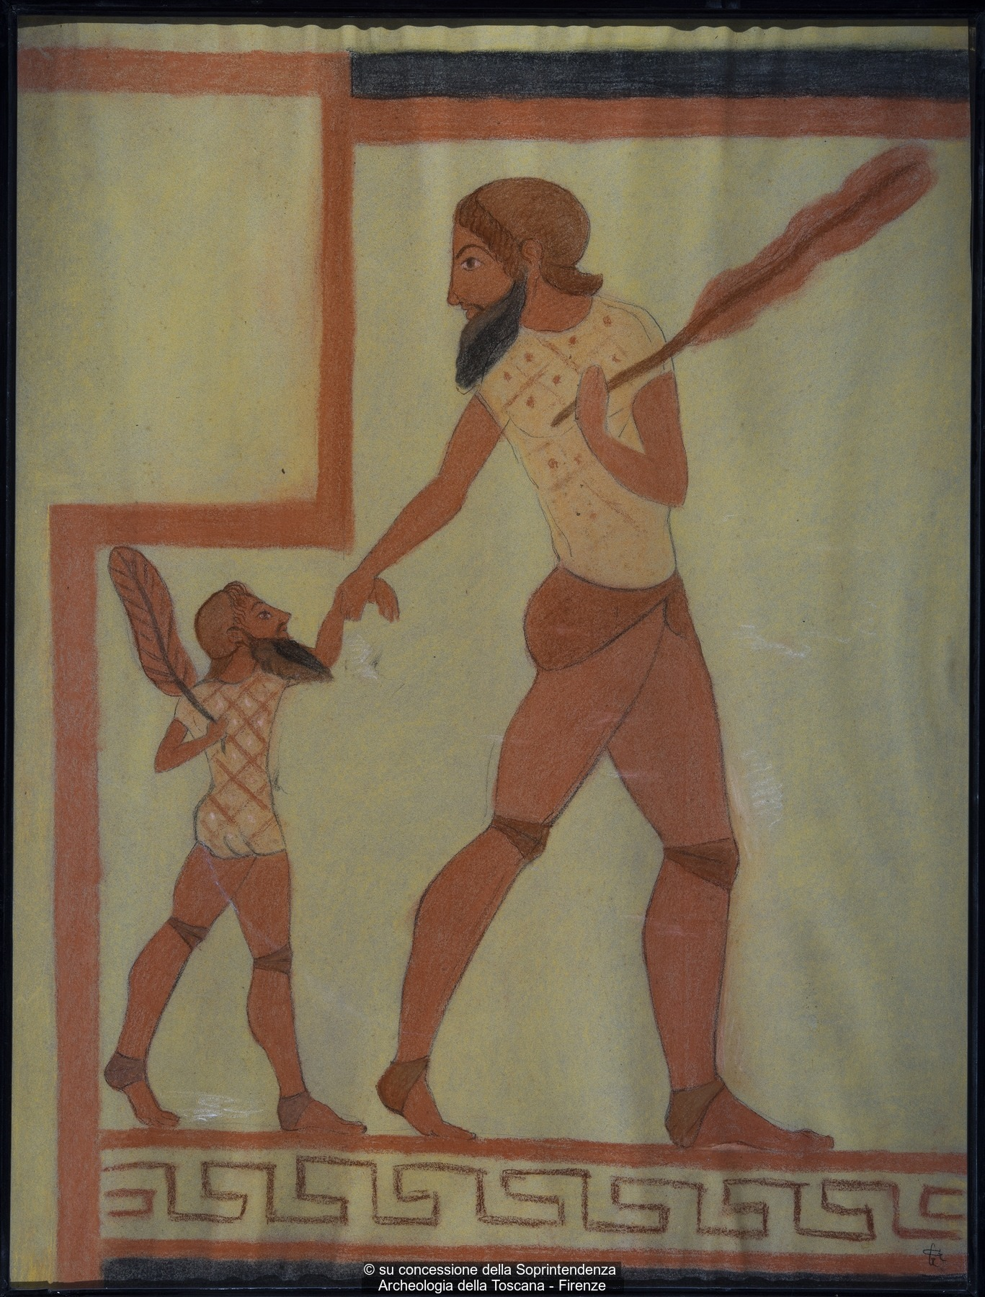
Tombe du Singe

Slide 25
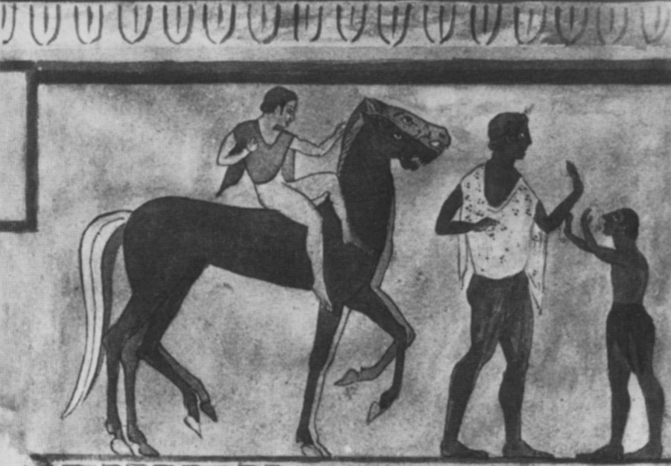
Tombe du Singe

Slide 26
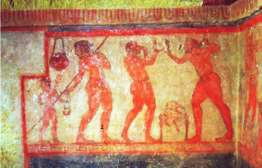

Slide 27
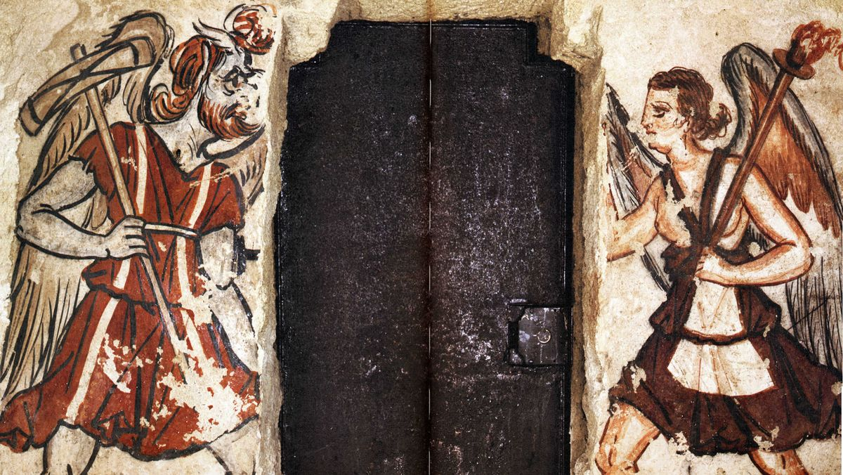
Tombe des Anina

Slide 28
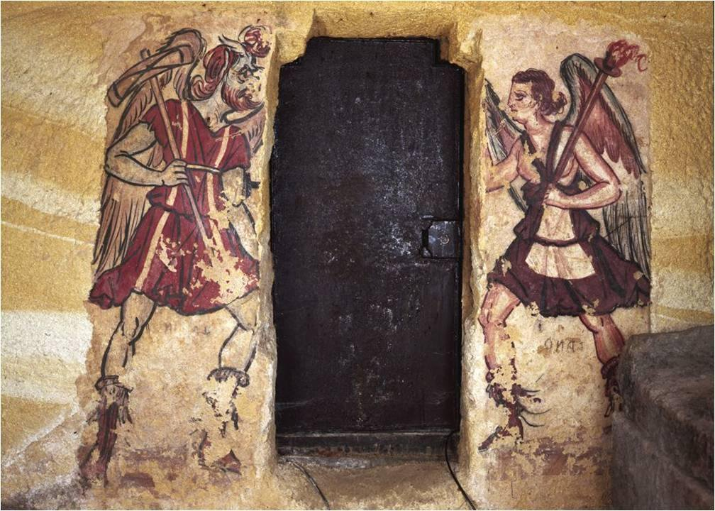
Tombe des Anina

Slide 29
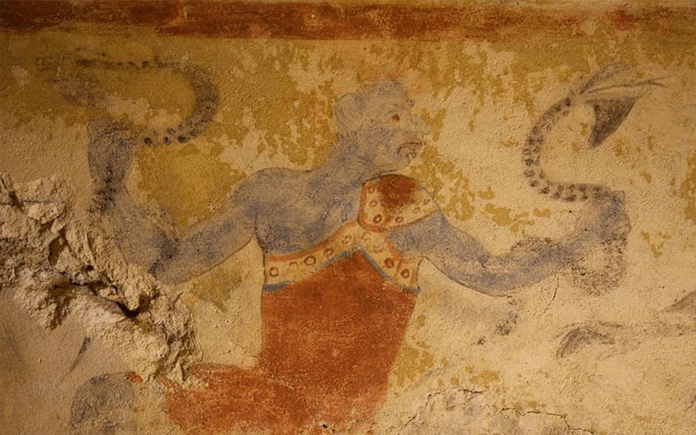
Tombe du Demon Blu

Slide 30
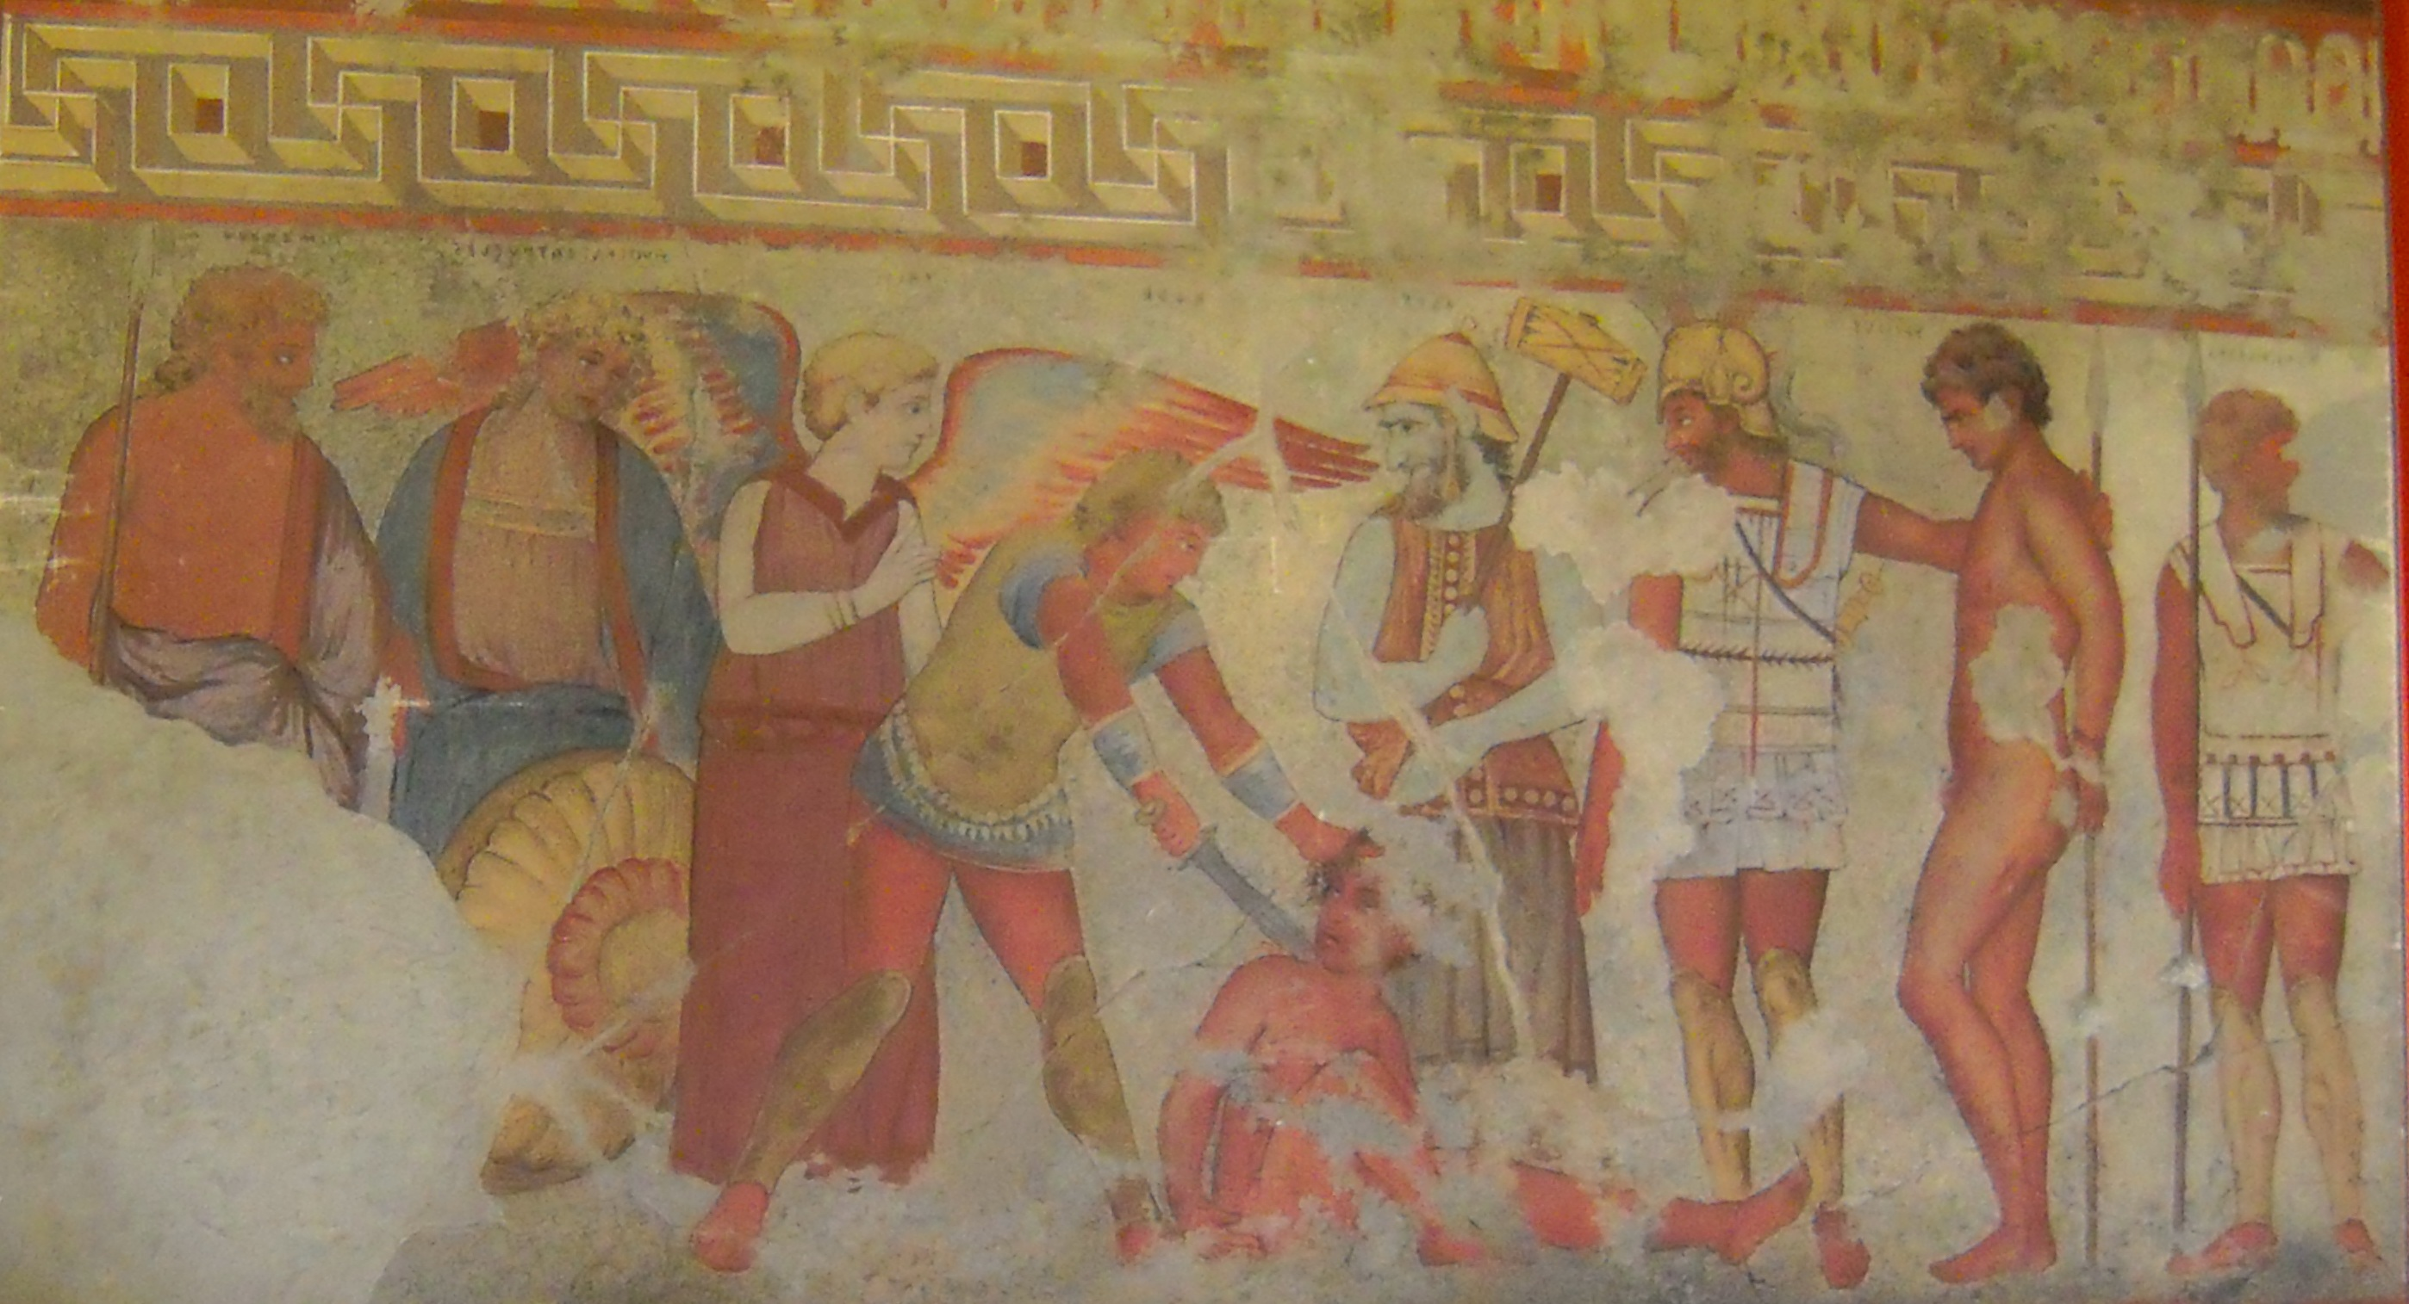
Tombe François

Slide 31
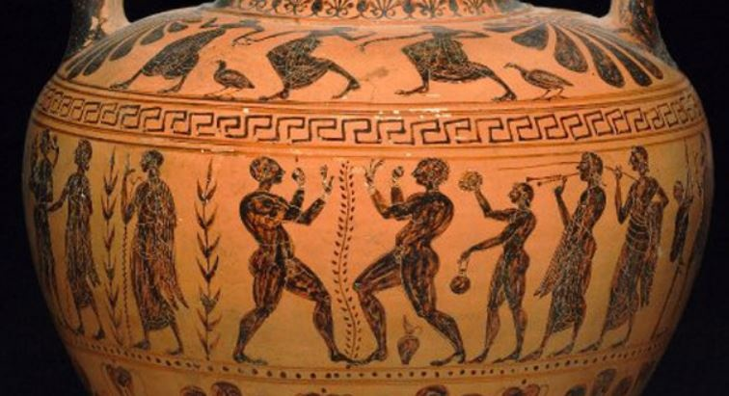
Peintre de Micali

Slide 32
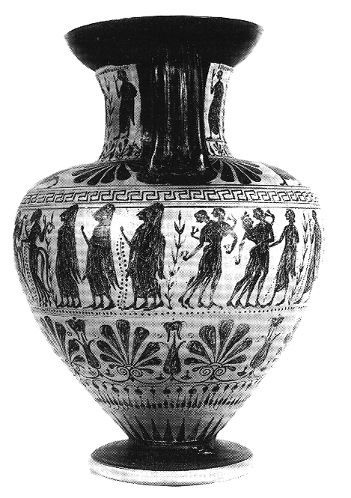
Peintre de Micali

Slide 33
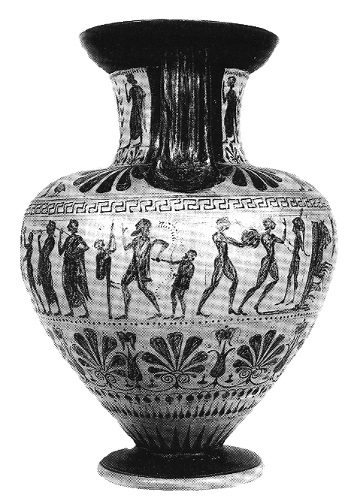
Peintre de Micali

Slide 34
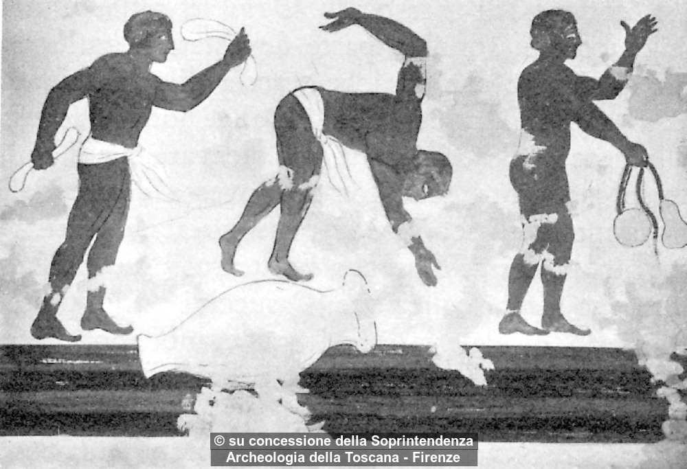
Tombe de Poggio al Moro

Slide 35
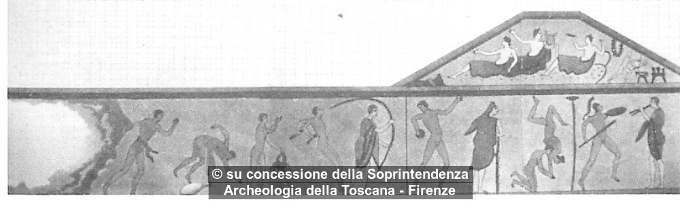
Tombe de Poggio al Moro

Slide 36
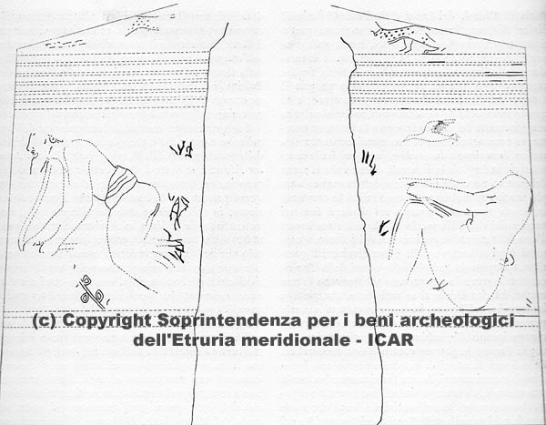
Tombe des Augures

Slide 37
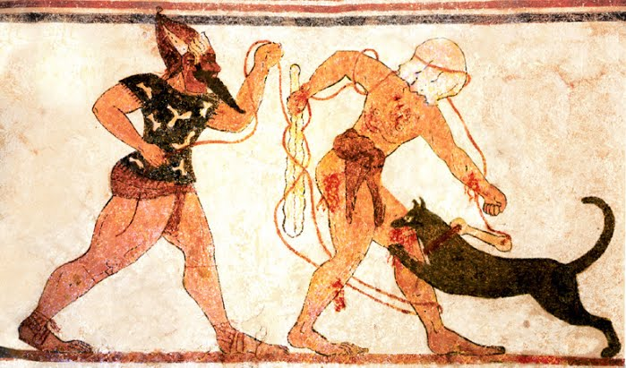
Tombe des Augures

Slide 38
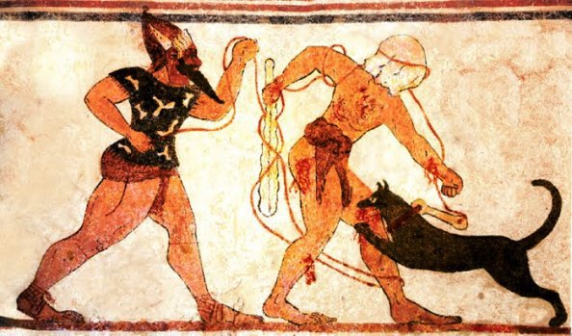
Tombe des Augures

Slide 39
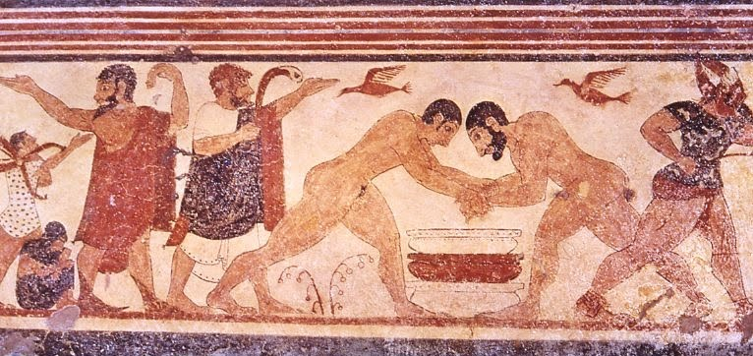
Tombe des Augures

Slide 40
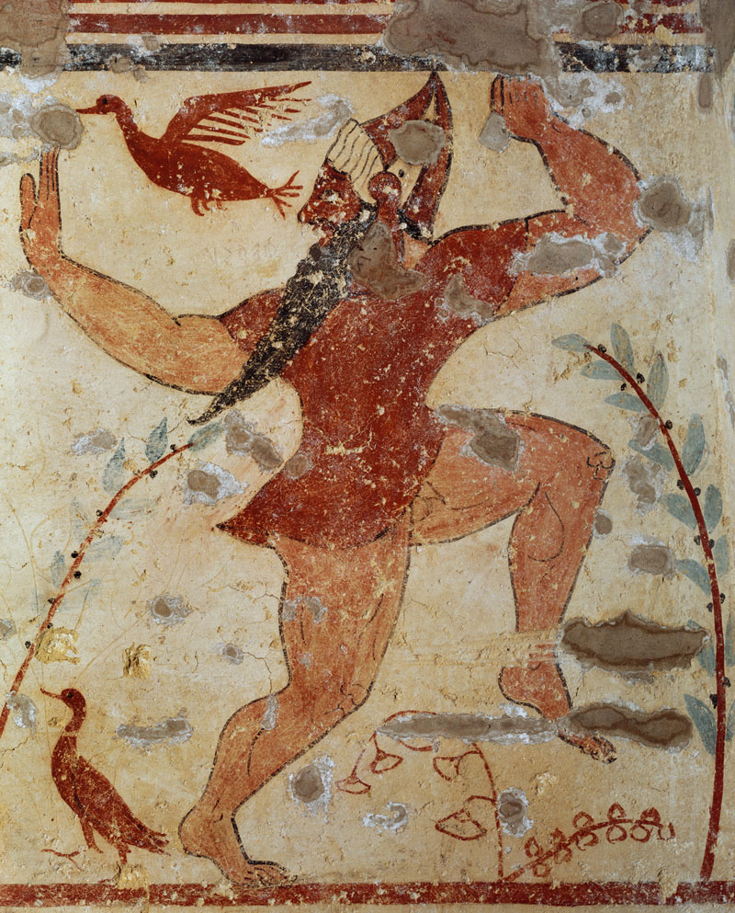
Tombe des Augures

Slide 41
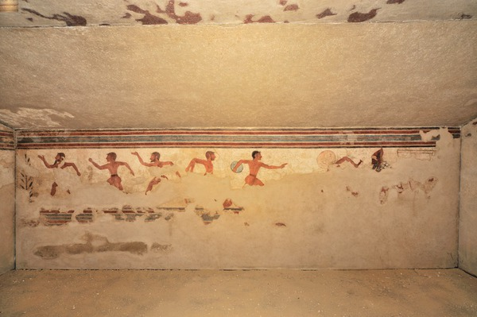
Tombe des Olympiades

Slide 42
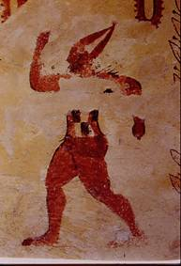
Tombe de Polichinelle

Slide 43
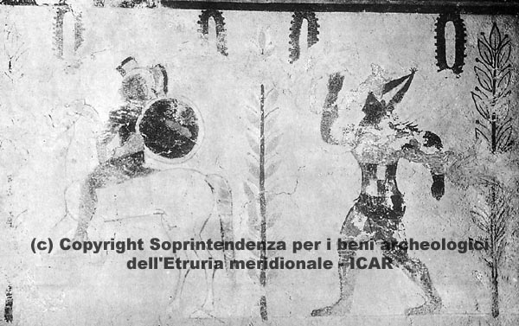
Tombe de Polichinelle

Slide 44
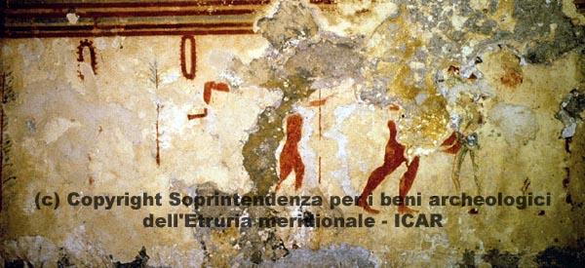
Tombe de Polichinelle

Slide 45
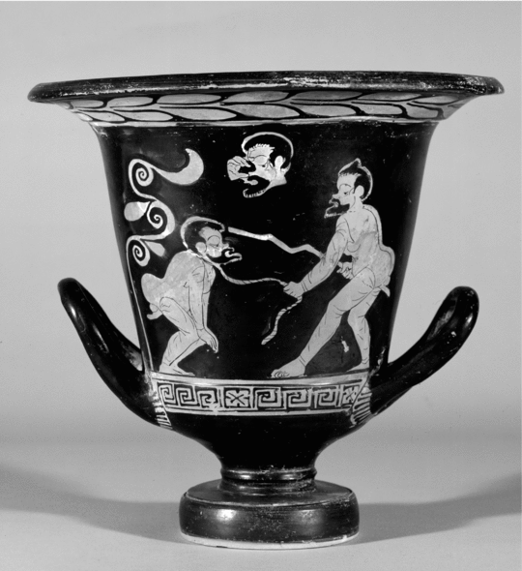
Atellana

Slide 46
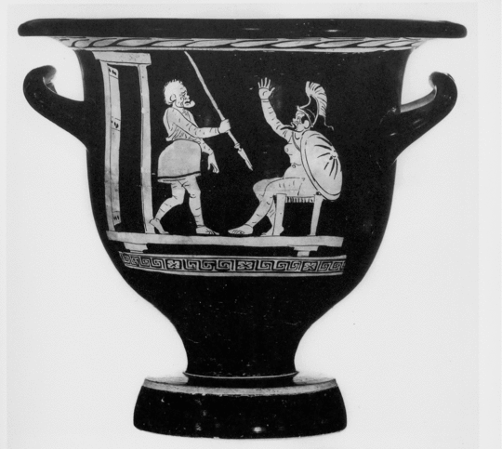
Atellana

Slide 47
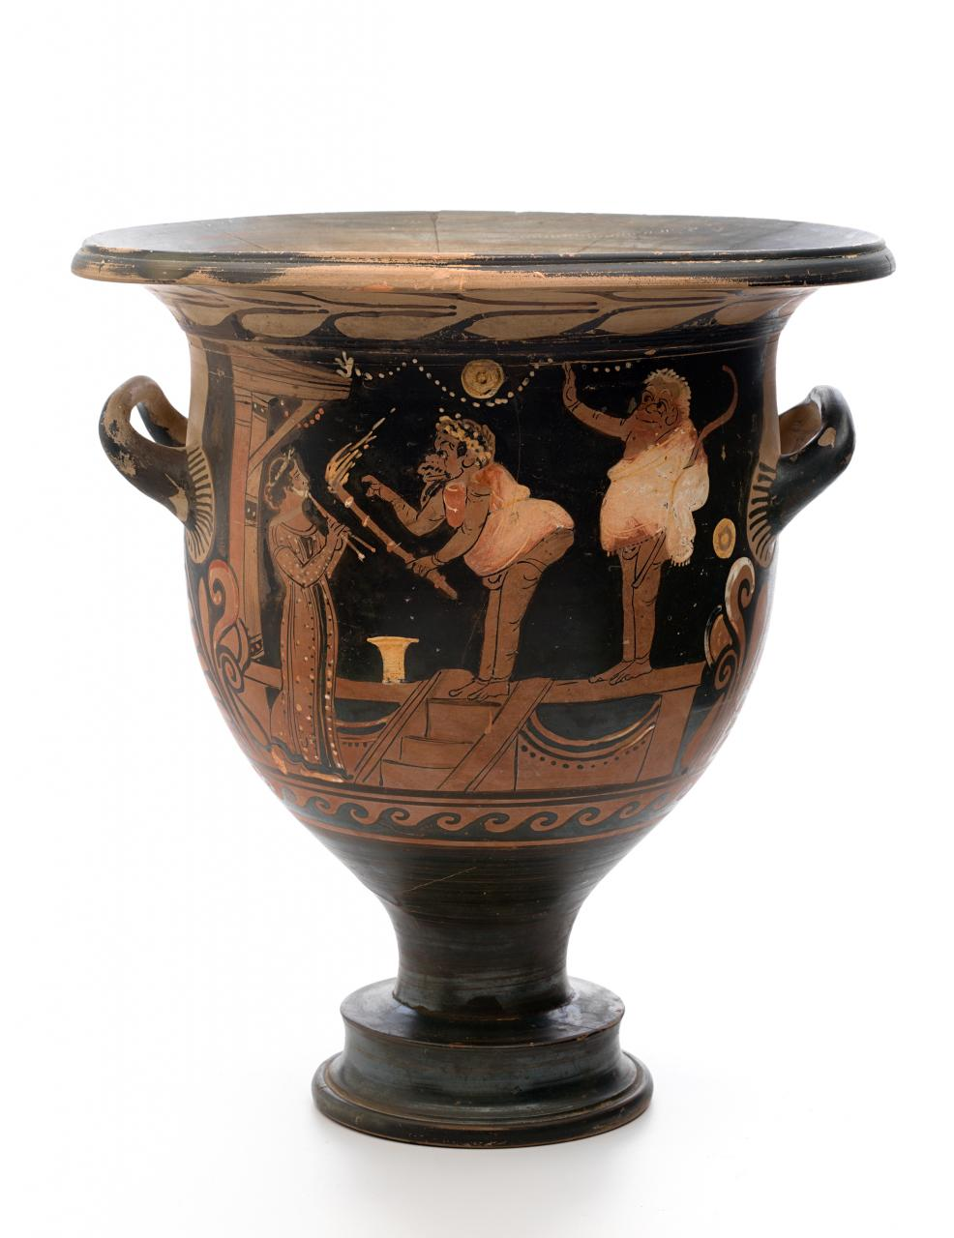
Atellana

Slide 48
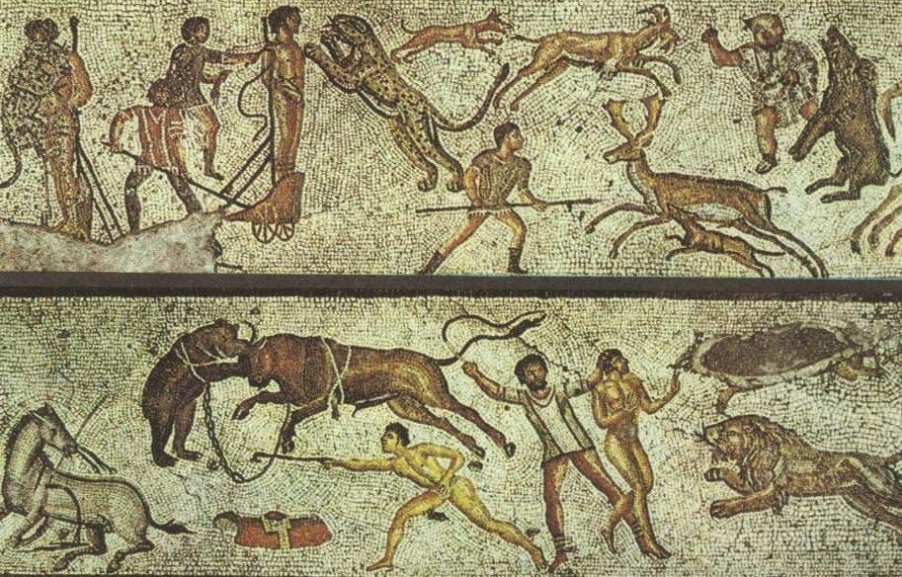
Mosaïque de l’Afrique romaine

